Slide 1

Zámery a strategický pohľad Ministerstva dopravy SR
Slovensko a Česko
– spoločne k modernej infraštruktúre.
Vlasta Papcúnová
Sekcia cestnej dopravy a pozemných komunikácií

Slide 2


Čo môžeme urobiť spolu s ČR s EÚ ?
„Doprava nepozná hranice.
Ak modernizujeme iba na jednej strane, ostáva to polovičná práca.“

Slide 3
Významné míľniky v roku 2025
Podpísanie Zmluvy o dielo so zhotoviteľmi na 3 úsekoch D3
Spustenie predaja – 1-dňová Elektronická diaľničná známka
Európska služba elektronického mýta (EETS)
Otváranie D1 Lietavská Lúčka – Dubná Skala, vrátane tunela Višňové
Výstavba obchvatov ciest I. triedy Sabinov a Šaľa
Revízia STN týkajúcich sa projektovania diaľnic a ciest
Notes:
EETS - Dňa 15. 3. 2024 bola spustená ostrá prevádzka EETS na území Slovenska. Dopravcovia, ktorí sa rozhodli zapojiť do EETS, okrem iného už nebudú musieť meniť na hraniciach palubné jednotky. Do európskeho výberu mýta na Slovensku sa zapojili všetky spoločnosti, ktoré prešli procesom akreditácie. Taliansky Telepass, nemecký Toll4Europe a české spoločnosti Eurowag a ITIS. spoločnosti o zákazníka súperia prostredníctvom pridaných benefitov. Napríklad prostredníctvom modernejších palubných jednotiek alebo výhodnejších komplexných ponúk. Slovenskí dopravcovia tak môžu využívať všetky výhody konkurenčného boja v „mýtnom roamingu“ vo svoj prospech.
EDZ - Dňa 21. 12. 2023 bola podpísaná zmluva o prevzatí časti podniku SkyToll, ktorá sa zaoberá predajom, distribúciou a prevádzkou elektronickej diaľničnej známky. NDS, a. s., od 1. 1. 2024 prevzala kontrolu nad systémom úhrady diaľničných známok. Od začiatku roka 2024 spravuje niekoľko stoviek predajných miest a online predaj diaľničných známok. Technicky náročný proces bol zvládnutý bez zásadného obmedzenia komfortu zákazníkov. Zároveň od 1. 8. 2024 bola zavedená jednodňová diaľničná známka, zrušené spoplatnenie vybraných obchvatov miest a od 1. 1. 2025 zvýšené ceny diaľničných známok.
Pokračovanie vo výstavbe diaľnice R1 za Banskou Bystricou – Národná diaľničná spoločnosť, a. s., podpísala dňa 26. 3. 2024 zmluvu o dielo na realizáciu stavebných prác úseku diaľnice R1 Banská Bystrica – Slovenská Ľupča . Zmluvná cena 73,8 mil. eur bez DPH a doba výstavby je plánovaná na 32 mesiacov. Viac ako trojkilometrový úsek už v rámci prvej etapy pomôže riešiť komplikovanú dopravnú situáciu najmä pri mestskej časti Šalková. Pre širšie okolie je najdôležitejšie vybudovanie nového mostu cez Hron. Ten nahradí súčasný most, ktorý je na hranici životnosti. Stavebné práce začali až v 4Q2024 kvôli nemožnosti výrubov vo vegetačnom období.
Urýchlenie prác vedúcich k sprejazdneniu tunela Višňové - Národná diaľničná spoločnosť, a. s., podpísala so zhotoviteľmi stavebných prác a technologickej časti úseku diaľnice D1 Lietavská Lúčka – Višňové – Dubná skala dodatky na akceleráciu prác v tuneli Višňové. Zároveň sa rozdelili stavebné práce tak, aby prioritne boli dokončené objekty nevyhnutné pre bezpečné a komfortné užívanie úseku. Stavebné objekty, ktoré nie sú potrebné pre sprejazdnenie, budú dokončené až následne. Cieľom je odovzdať tento dôležitý úsek do predčasného užívania vo februári 2026. Tunel Višňové bude mať celkovú dĺžku 7,5 kilometra a pôjde o najdlhší tunel na Slovensku. Celý diaľničný úsek D1 Lietavská Lúčka - Dubná Skala vrátane tunela bude mať 13,5 kilometra.
Zabezpečenie začatia stavebných prác na obchvatoch Sabinova a Šale - Slovenská správa ciest podpísala dňa 30. 10. 2023 zmluvu o dielo na realizáciu stavebných prác stavby I/68 Sabinov, obchvat so zmluvnou cenou 86,8 mil. eur bez DPH. Realizácia stavby začala v januári 2024 a doba výstavby je plánovaná na 3 roky. Takmer 10 km dlhý obchvat presmeruje tranzitnú dopravu mimo historického centra. Celkovo bude na stavbe 16 mostov, 4 križovatky. Slovenská správa ciest podpísala dňa 15. 7. 2024 zmluvu o dielo na realizáciu stavebných prác stavby I/75 Šaľa, obchvat so zmluvnou cenou 78,8 mil. eur bez DPH a doba výstavby je plánovaná na 3 roky. Takmer 12-kilometrový obchvat odkloní tranzitnú dopravu z Trnovca nad Váhom, Šale a Dlhej nad Váhom. Súčasťou stavby bude 14 mostov, pričom jeden z nich bude dlhý 700 metrov a preklenie rieku Váh.
Revízia STN týkajúcich sa projektovania diaľnic a ciest - Nové STN boli spracované v súlade so všetkými platnými a pripravovanými legislatívnymi predpismi Európskej únie (ďalej len „EÚ“) a Slovenskej republiky (ďalej len „SR“), STN a technických predpisov (ďalej len „TP“), ktoré sa danej problematiky týkajú, a so zohľadnením aktuálnych poznatkov z praxe. Výsledkom by malo byť zvýšenie dopravného komfortu a bezpečnosti cestnej premávky všetkých účastníkov dopravy pri optimálnych investičných nákladoch a zosúladenie slovenských noriem s európskym štandardom. Po ukončení formálnej a jazykovej korektúry boli schválené normy publikované s účinnosťou od 1. 4. 2024

Slide 4
Aktuálne významné projekty
Otváranie nových diaľničných úsekov na ťahu D1, R2, R3
Bratislavské letisko je v zisku, spustenie novej linky
Bratislava – Košice (11/2025).
Opravy mostov formou verejno-súkromného partnerstva

Slide 5
Aktuálne významné zdroje
Slovensko získalo 141 mil. € na modernizáciu železníc – historicky najviac CEF
Česká republika 466 mil. € od EIB na ďalšie projekty
SPOLU dokážeme investovať vyše 600 mil. € len do spoločných koridorov.

Slide 6
Strategické zmeny a legislatívny posun
Zákon o strategických investíciách č. 142/2024 (6/2024) – skrátenie povoľovacích procesov pre prioritné projekty.
Novela zákona o EIA (2/2025) – zefektívnenie environmentálneho posudzovania, úprava limitov pre zisťovacie konanie a povinné posudzovanie.
Stavebný zákon č. 25/2025 Z. z. – cieľom úpravy zlúčenie konaní, skrátenie lehôt, znižovanie administratívnej záťaže, zjednodušenie stavebného konania a DIGITALIZÁCIA.
Notes:
Novela zákona č. 669/2007 o jednorazových mimoriadnych opatreniach v príprave niektorých stavieb diaľnic, ktorá akceleruje jednotlivé fázy investičnej prípravy diaľnic. Cieľom je najmä zjednodušenie procesu vyvlastňovania a skrátenie povoľovacích procesov.
Dňa 27. 6. 2024 bol vyhlásený v Zbierke zákonov SR Zákon č. 142/2024 Z. z. o mimoriadnych opatreniach pre strategické investície a pre výstavbu transeurópskej dopravnej siete a o zmene a doplnení niektorých zákonov. Zákon upravuje podmienky na prípravu, uskutočňovanie a dokončovanie investičných projektov, o ktorých vláda Slovenskej republiky rozhodne, že sú strategickou investíciou a ich realizácia je vo verejnom záujme. Zákon docieli efektívnejšie majetkovoprávne vysporiadanie pozemkov a stavieb, povoľovacie procesy a verejné obstarávanie pri strategicky významných projektoch. Zákon ďalej upravuje práva a povinnosti držiteľa osvedčenia o strategickej investícií, pôsobnosť orgánov štátnej správy, ako aj osobitosti povoľovacích a vyvlastňovacích konaní. Cieľom bolo upraviť oblasť povoľovania projektov transeurópskej dopravnej siete (TEN-T), ktoré sú vnímané ako hlavné dopravné koridory v Slovenskej republike s medzinárodným či národným významom.
Cieľom novely EIA zákona je odstrániť problémy administratívneho procesu, prispôsobiť procesy novej stavebnej legislatíve, zjednodušiť a zrýchliť proces EIA. Novela výrazne posilňuje odbornosť procesov zisťovacieho konania aj posudzovania vplyvov na úkor v súčasnosti prebujnenej procesnosti zákona o EIA. Zároveň znižuje procesnú náročnosť všetkých konaní za súčasného posilnenia požiadaviek na odbornosť dokumentácie EIA a jej spracovateľov. To povedie k obmedzeniu účelových obštrukcií v procese. Samotný proces posudzovania by sa tak mal urýchliť.
Účelom nového stavebného zákona a sústavy jeho vykonávacích predpisov je vytvoriť právny rámec na zjednodušenie a urýchlenie výstavby, zníženie administratívnej záťaže povoľovacích konaní s dôrazom na zabezpečenie transparentnosti v tejto oblasti. Nový stavebný zákon ako aj jeho vykonávacie právne predpisy ovplyvnia viaceré ekonomické i spoločenské procesy vytvárajúce predpoklady na úspešný ďalší rozvoj Slovenskej republiky.
Novým stavebným zákonom sa odstránia nedostatky, ktoré má súčasná legislatíva na úseku stavebného práva, pričom
-je koncepčne usporiadaný podľa súčasných požiadaviek na vnútorné usporiadanie zákonov; v súlade so zákonom č. 400/2015 Z. z. o tvorbe právnych predpisov a o Zbierke zákonov Slovenskej republiky v znení neskorších predpisov;
-v oblasti odbornej terminológie sa preberá historicky osvedčená a všeobecne zaužívanú terminológia, zároveň sa preberá nová terminológia z odborných medzinárodných dokumentov, z právne záväzných aktov Európskej únie a z Medzinárodnej štatistickej klasifikácie stavieb;
-posilňuje postavenie vlastníkov pozemkov a stavieb a ich práva k stavbe, pretože zhotoviť stavbu na pozemku je súčasťou ústavou chráneného práva užívať majetok vo svojom vlastníctve;
2
-obnovuje pôvodný účel orgánov štátnej stavebnej správy ako čisto odborných stavebnotechnických štátnych orgánov zbavených povinnosti sledovať netechnické činnosti (napríklad, účelnosť, užívacie vzťahy, susedské spory, riešenie hnuteľných vecí, a podobne);
-výrazne zjednodušuje proces prípravy výstavby tým, že opúšťa terajšie dvojzložkové rozhodovanie (územné rozhodovanie a stavebné povoľovanie) a zavádza len jedno konanie – konanie o stavebnom zámere, ktorým stavebný úrad vyjadruje súhlas s navrhovanou stavebnou činnosťou;
-ponecháva agendu stavebného úradu ako preneseného výkonu štátnej správy na úseku stavebného práva na obci, pričom obce môžu zriaďovať stavebné obvody obdobne ako sú súčasné spoločné obecné úrady;
-sleduje sprísnenie odbornej prípravy zamestnancov pracujúcich v štátnej správe na úseku stavebného práva;
-upravuje ochranu umeleckých diel v stavbách a na verejných priestranstvách pred poškodením alebo zničením stavebnou činnosťou; ide o požiadavky vyplývajúce z medzinárodných právnych dokumentov (z Dohovoru o ochrane architektonického dedičstva Európy, z Dohovoru o ochrane archeologického dedičstva a z Dohovoru o hodnote kultúrneho dedičstva pre spoločnosť);
-precizuje správne konanie a procesné práva a povinnosti účastníkov a dotknutých osôb a obsah výstupných rozhodnutí;
-ustanovuje dodatočný postup vo vzťahu k nepovoleným stavbám zhotoveným do účinnosti navrhovaného stavebného zákona, aby sa do určitého času buď takéto stavby dodatočne osvedčili, alebo odstránili; sleduje sa tým, aby tieto stavby nefigurovali ako trvalo nepovolené, neskolaudované, ale roky bezproblémovo užívané;
-precizuje priestupky a iné správne delikty a rozširuje okruh sankcionovaných osôb aj na ďalšie osoby vo výstavbe (na zhotoviteľov stavieb, na osoby vykonávajúce stavebný dozor), pretože pri prevažujúcom dodávateľskom spôsobe výstavby stavebník je len objednávateľom služby (výstavby) a osobne neriadi výstavbu; podľa občianskeho práva za porušenia zákona a za škody spôsobené poskytnutím služby má zodpovedať ten, kto ich spôsobil (zhotoviteľ), a nie objednávateľ služby (stavebník);
-zvýrazňuje dôležitosť účasti oprávnených osôb vo výstavbe, najmä precizuje oprávnenia a zodpovednosť projektanta, stavbyvedúceho, zhotoviteľa stavby, osoby vykonávajúcej stavebný dozor, geodeta a statika v príprave výstavby a pri zhotovovaní stavby.

Slide 7
Verejno – súkromné partnerstvo (PPP)
Rámcová dohoda - poradca/konzultantské služby – posúdenie vhodnosti a plnenie podmienok PPP projektu „mosty“ k zadaniu do verejnej súťaže.
Rámcová dohoda pre PORADENSTVO – formou elektronickej aukcie, 4 - 5 uchádzačov
Komplexná oprava a obnova mostov na cestách I. triedy
Notes:
Rámcová dohoda - poradca/konzultantské služby – posúdenie vhodnosti a plnenie podmienok PPP projektu „mosty“ k zadaniu do verejnej súťaže.
Rámcová dohoda pre PORADENSTVO – formou elektronickej aukcie, 4 - 5 uchádzačov. (využiť aj samosprávy... pre posúdenie potenciálu vhodnosti II. a III. tried 8/2025.
Komplexná oprava a obnova mostov na cestách I. triedy – príprava formou súťažného dialógu, právny- technický – finančný obsah má samostatný dialóg.

Slide 8
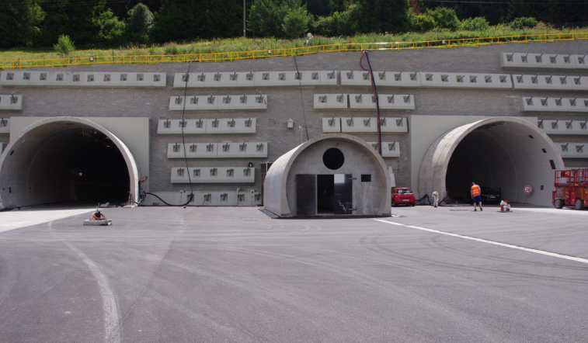
Otvorenie D1 Lietavská Lúčka – Dubná Skala s tunelom Višňové v roku 2025
Notes:
EETS - Dňa 15. 3. 2024 bola spustená ostrá prevádzka EETS na území Slovenska. Dopravcovia, ktorí sa rozhodli zapojiť do EETS, okrem iného už nebudú musieť meniť na hraniciach palubné jednotky. Do európskeho výberu mýta na Slovensku sa zapojili všetky spoločnosti, ktoré prešli procesom akreditácie. Taliansky Telepass, nemecký Toll4Europe a české spoločnosti Eurowag a ITIS. spoločnosti o zákazníka súperia prostredníctvom pridaných benefitov. Napríklad prostredníctvom modernejších palubných jednotiek alebo výhodnejších komplexných ponúk. Slovenskí dopravcovia tak môžu využívať všetky výhody konkurenčného boja v „mýtnom roamingu“ vo svoj prospech.
EDZ - Dňa 21. 12. 2023 bola podpísaná zmluva o prevzatí časti podniku SkyToll, ktorá sa zaoberá predajom, distribúciou a prevádzkou elektronickej diaľničnej známky. NDS, a. s., od 1. 1. 2024 prevzala kontrolu nad systémom úhrady diaľničných známok. Od začiatku roka 2024 spravuje niekoľko stoviek predajných miest a online predaj diaľničných známok. Technicky náročný proces bol zvládnutý bez zásadného obmedzenia komfortu zákazníkov. Zároveň od 1. 8. 2024 bola zavedená jednodňová diaľničná známka, zrušené spoplatnenie vybraných obchvatov miest a od 1. 1. 2025 zvýšené ceny diaľničných známok.
Pokračovanie vo výstavbe diaľnice R1 za Banskou Bystricou – Národná diaľničná spoločnosť, a. s., podpísala dňa 26. 3. 2024 zmluvu o dielo na realizáciu stavebných prác úseku diaľnice R1 Banská Bystrica – Slovenská Ľupča . Zmluvná cena 73,8 mil. eur bez DPH a doba výstavby je plánovaná na 32 mesiacov. Viac ako trojkilometrový úsek už v rámci prvej etapy pomôže riešiť komplikovanú dopravnú situáciu najmä pri mestskej časti Šalková. Pre širšie okolie je najdôležitejšie vybudovanie nového mostu cez Hron. Ten nahradí súčasný most, ktorý je na hranici životnosti. Stavebné práce začali až v 4Q2024 kvôli nemožnosti výrubov vo vegetačnom období.
Urýchlenie prác vedúcich k sprejazdneniu tunela Višňové - Národná diaľničná spoločnosť, a. s., podpísala so zhotoviteľmi stavebných prác a technologickej časti úseku diaľnice D1 Lietavská Lúčka – Višňové – Dubná skala dodatky na akceleráciu prác v tuneli Višňové. Zároveň sa rozdelili stavebné práce tak, aby prioritne boli dokončené objekty nevyhnutné pre bezpečné a komfortné užívanie úseku. Stavebné objekty, ktoré nie sú potrebné pre sprejazdnenie, budú dokončené až následne. Cieľom je odovzdať tento dôležitý úsek do predčasného užívania vo februári 2026. Tunel Višňové bude mať celkovú dĺžku 7,5 kilometra a pôjde o najdlhší tunel na Slovensku. Celý diaľničný úsek D1 Lietavská Lúčka - Dubná Skala vrátane tunela bude mať 13,5 kilometra.
Zabezpečenie začatia stavebných prác na obchvatoch Sabinova a Šale - Slovenská správa ciest podpísala dňa 30. 10. 2023 zmluvu o dielo na realizáciu stavebných prác stavby I/68 Sabinov, obchvat so zmluvnou cenou 86,8 mil. eur bez DPH. Realizácia stavby začala v januári 2024 a doba výstavby je plánovaná na 3 roky. Takmer 10 km dlhý obchvat presmeruje tranzitnú dopravu mimo historického centra. Celkovo bude na stavbe 16 mostov, 4 križovatky. Slovenská správa ciest podpísala dňa 15. 7. 2024 zmluvu o dielo na realizáciu stavebných prác stavby I/75 Šaľa, obchvat so zmluvnou cenou 78,8 mil. eur bez DPH a doba výstavby je plánovaná na 3 roky. Takmer 12-kilometrový obchvat odkloní tranzitnú dopravu z Trnovca nad Váhom, Šale a Dlhej nad Váhom. Súčasťou stavby bude 14 mostov, pričom jeden z nich bude dlhý 700 metrov a preklenie rieku Váh.
Revízia STN týkajúcich sa projektovania diaľnic a ciest - Nové STN boli spracované v súlade so všetkými platnými a pripravovanými legislatívnymi predpismi Európskej únie (ďalej len „EÚ“) a Slovenskej republiky (ďalej len „SR“), STN a technických predpisov (ďalej len „TP“), ktoré sa danej problematiky týkajú, a so zohľadnením aktuálnych poznatkov z praxe. Výsledkom by malo byť zvýšenie dopravného komfortu a bezpečnosti cestnej premávky všetkých účastníkov dopravy pri optimálnych investičných nákladoch a zosúladenie slovenských noriem s európskym štandardom. Po ukončení formálnej a jazykovej korektúry boli schválené normy publikované s účinnosťou od 1. 4. 2024

Slide 9
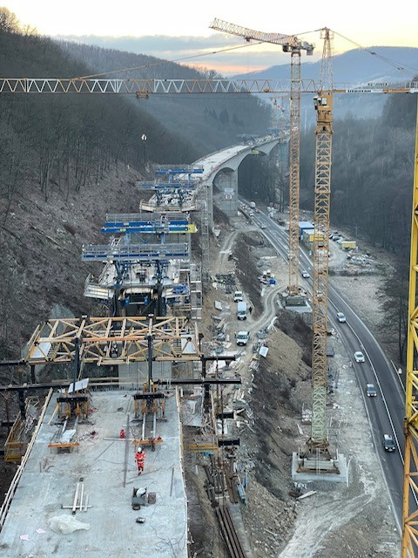
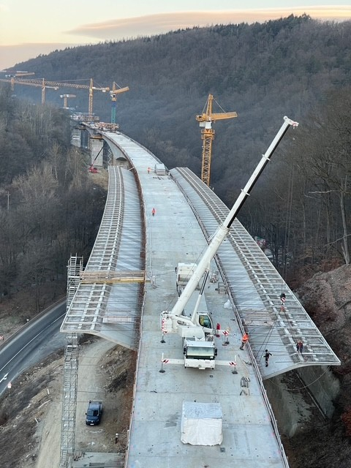
Otvorenie R2 Kriváň - Mýtna v roku 2025
Notes:
EETS - Dňa 15. 3. 2024 bola spustená ostrá prevádzka EETS na území Slovenska. Dopravcovia, ktorí sa rozhodli zapojiť do EETS, okrem iného už nebudú musieť meniť na hraniciach palubné jednotky. Do európskeho výberu mýta na Slovensku sa zapojili všetky spoločnosti, ktoré prešli procesom akreditácie. Taliansky Telepass, nemecký Toll4Europe a české spoločnosti Eurowag a ITIS. spoločnosti o zákazníka súperia prostredníctvom pridaných benefitov. Napríklad prostredníctvom modernejších palubných jednotiek alebo výhodnejších komplexných ponúk. Slovenskí dopravcovia tak môžu využívať všetky výhody konkurenčného boja v „mýtnom roamingu“ vo svoj prospech.
EDZ - Dňa 21. 12. 2023 bola podpísaná zmluva o prevzatí časti podniku SkyToll, ktorá sa zaoberá predajom, distribúciou a prevádzkou elektronickej diaľničnej známky. NDS, a. s., od 1. 1. 2024 prevzala kontrolu nad systémom úhrady diaľničných známok. Od začiatku roka 2024 spravuje niekoľko stoviek predajných miest a online predaj diaľničných známok. Technicky náročný proces bol zvládnutý bez zásadného obmedzenia komfortu zákazníkov. Zároveň od 1. 8. 2024 bola zavedená jednodňová diaľničná známka, zrušené spoplatnenie vybraných obchvatov miest a od 1. 1. 2025 zvýšené ceny diaľničných známok.
Pokračovanie vo výstavbe diaľnice R1 za Banskou Bystricou – Národná diaľničná spoločnosť, a. s., podpísala dňa 26. 3. 2024 zmluvu o dielo na realizáciu stavebných prác úseku diaľnice R1 Banská Bystrica – Slovenská Ľupča . Zmluvná cena 73,8 mil. eur bez DPH a doba výstavby je plánovaná na 32 mesiacov. Viac ako trojkilometrový úsek už v rámci prvej etapy pomôže riešiť komplikovanú dopravnú situáciu najmä pri mestskej časti Šalková. Pre širšie okolie je najdôležitejšie vybudovanie nového mostu cez Hron. Ten nahradí súčasný most, ktorý je na hranici životnosti. Stavebné práce začali až v 4Q2024 kvôli nemožnosti výrubov vo vegetačnom období.
Urýchlenie prác vedúcich k sprejazdneniu tunela Višňové - Národná diaľničná spoločnosť, a. s., podpísala so zhotoviteľmi stavebných prác a technologickej časti úseku diaľnice D1 Lietavská Lúčka – Višňové – Dubná skala dodatky na akceleráciu prác v tuneli Višňové. Zároveň sa rozdelili stavebné práce tak, aby prioritne boli dokončené objekty nevyhnutné pre bezpečné a komfortné užívanie úseku. Stavebné objekty, ktoré nie sú potrebné pre sprejazdnenie, budú dokončené až následne. Cieľom je odovzdať tento dôležitý úsek do predčasného užívania vo februári 2026. Tunel Višňové bude mať celkovú dĺžku 7,5 kilometra a pôjde o najdlhší tunel na Slovensku. Celý diaľničný úsek D1 Lietavská Lúčka - Dubná Skala vrátane tunela bude mať 13,5 kilometra.
Zabezpečenie začatia stavebných prác na obchvatoch Sabinova a Šale - Slovenská správa ciest podpísala dňa 30. 10. 2023 zmluvu o dielo na realizáciu stavebných prác stavby I/68 Sabinov, obchvat so zmluvnou cenou 86,8 mil. eur bez DPH. Realizácia stavby začala v januári 2024 a doba výstavby je plánovaná na 3 roky. Takmer 10 km dlhý obchvat presmeruje tranzitnú dopravu mimo historického centra. Celkovo bude na stavbe 16 mostov, 4 križovatky. Slovenská správa ciest podpísala dňa 15. 7. 2024 zmluvu o dielo na realizáciu stavebných prác stavby I/75 Šaľa, obchvat so zmluvnou cenou 78,8 mil. eur bez DPH a doba výstavby je plánovaná na 3 roky. Takmer 12-kilometrový obchvat odkloní tranzitnú dopravu z Trnovca nad Váhom, Šale a Dlhej nad Váhom. Súčasťou stavby bude 14 mostov, pričom jeden z nich bude dlhý 700 metrov a preklenie rieku Váh.
Revízia STN týkajúcich sa projektovania diaľnic a ciest - Nové STN boli spracované v súlade so všetkými platnými a pripravovanými legislatívnymi predpismi Európskej únie (ďalej len „EÚ“) a Slovenskej republiky (ďalej len „SR“), STN a technických predpisov (ďalej len „TP“), ktoré sa danej problematiky týkajú, a so zohľadnením aktuálnych poznatkov z praxe. Výsledkom by malo byť zvýšenie dopravného komfortu a bezpečnosti cestnej premávky všetkých účastníkov dopravy pri optimálnych investičných nákladoch a zosúladenie slovenských noriem s európskym štandardom. Po ukončení formálnej a jazykovej korektúry boli schválené normy publikované s účinnosťou od 1. 4. 2024

Slide 10
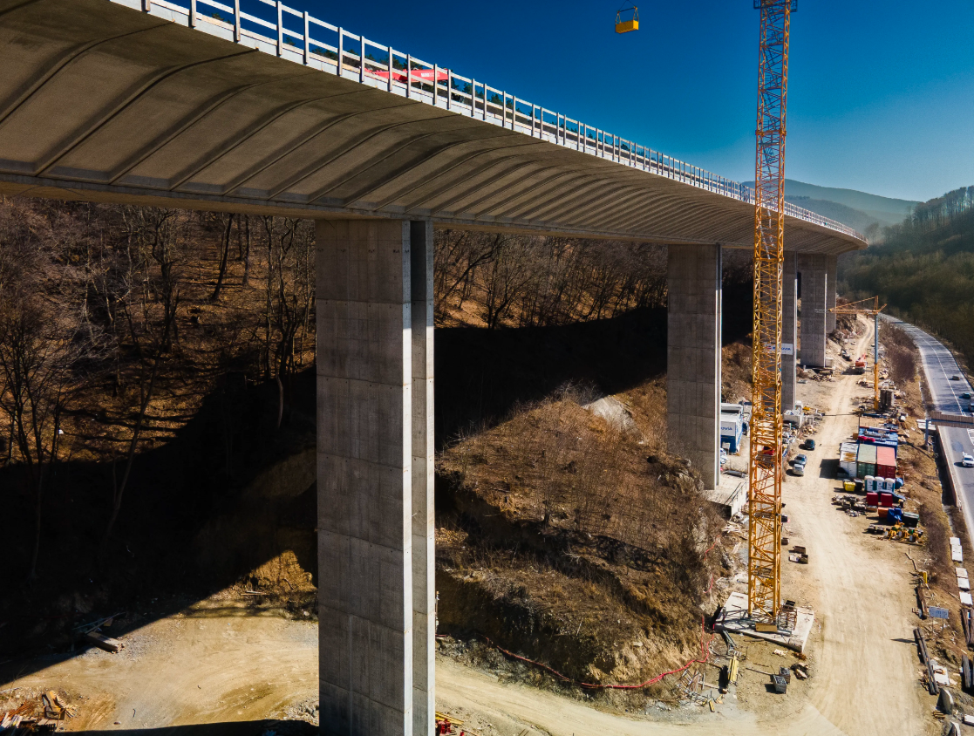
Otvorenie R2 Kriváň - Mýtna v roku 2025
Notes:
EETS - Dňa 15. 3. 2024 bola spustená ostrá prevádzka EETS na území Slovenska. Dopravcovia, ktorí sa rozhodli zapojiť do EETS, okrem iného už nebudú musieť meniť na hraniciach palubné jednotky. Do európskeho výberu mýta na Slovensku sa zapojili všetky spoločnosti, ktoré prešli procesom akreditácie. Taliansky Telepass, nemecký Toll4Europe a české spoločnosti Eurowag a ITIS. spoločnosti o zákazníka súperia prostredníctvom pridaných benefitov. Napríklad prostredníctvom modernejších palubných jednotiek alebo výhodnejších komplexných ponúk. Slovenskí dopravcovia tak môžu využívať všetky výhody konkurenčného boja v „mýtnom roamingu“ vo svoj prospech.
EDZ - Dňa 21. 12. 2023 bola podpísaná zmluva o prevzatí časti podniku SkyToll, ktorá sa zaoberá predajom, distribúciou a prevádzkou elektronickej diaľničnej známky. NDS, a. s., od 1. 1. 2024 prevzala kontrolu nad systémom úhrady diaľničných známok. Od začiatku roka 2024 spravuje niekoľko stoviek predajných miest a online predaj diaľničných známok. Technicky náročný proces bol zvládnutý bez zásadného obmedzenia komfortu zákazníkov. Zároveň od 1. 8. 2024 bola zavedená jednodňová diaľničná známka, zrušené spoplatnenie vybraných obchvatov miest a od 1. 1. 2025 zvýšené ceny diaľničných známok.
Pokračovanie vo výstavbe diaľnice R1 za Banskou Bystricou – Národná diaľničná spoločnosť, a. s., podpísala dňa 26. 3. 2024 zmluvu o dielo na realizáciu stavebných prác úseku diaľnice R1 Banská Bystrica – Slovenská Ľupča . Zmluvná cena 73,8 mil. eur bez DPH a doba výstavby je plánovaná na 32 mesiacov. Viac ako trojkilometrový úsek už v rámci prvej etapy pomôže riešiť komplikovanú dopravnú situáciu najmä pri mestskej časti Šalková. Pre širšie okolie je najdôležitejšie vybudovanie nového mostu cez Hron. Ten nahradí súčasný most, ktorý je na hranici životnosti. Stavebné práce začali až v 4Q2024 kvôli nemožnosti výrubov vo vegetačnom období.
Urýchlenie prác vedúcich k sprejazdneniu tunela Višňové - Národná diaľničná spoločnosť, a. s., podpísala so zhotoviteľmi stavebných prác a technologickej časti úseku diaľnice D1 Lietavská Lúčka – Višňové – Dubná skala dodatky na akceleráciu prác v tuneli Višňové. Zároveň sa rozdelili stavebné práce tak, aby prioritne boli dokončené objekty nevyhnutné pre bezpečné a komfortné užívanie úseku. Stavebné objekty, ktoré nie sú potrebné pre sprejazdnenie, budú dokončené až následne. Cieľom je odovzdať tento dôležitý úsek do predčasného užívania vo februári 2026. Tunel Višňové bude mať celkovú dĺžku 7,5 kilometra a pôjde o najdlhší tunel na Slovensku. Celý diaľničný úsek D1 Lietavská Lúčka - Dubná Skala vrátane tunela bude mať 13,5 kilometra.
Zabezpečenie začatia stavebných prác na obchvatoch Sabinova a Šale - Slovenská správa ciest podpísala dňa 30. 10. 2023 zmluvu o dielo na realizáciu stavebných prác stavby I/68 Sabinov, obchvat so zmluvnou cenou 86,8 mil. eur bez DPH. Realizácia stavby začala v januári 2024 a doba výstavby je plánovaná na 3 roky. Takmer 10 km dlhý obchvat presmeruje tranzitnú dopravu mimo historického centra. Celkovo bude na stavbe 16 mostov, 4 križovatky. Slovenská správa ciest podpísala dňa 15. 7. 2024 zmluvu o dielo na realizáciu stavebných prác stavby I/75 Šaľa, obchvat so zmluvnou cenou 78,8 mil. eur bez DPH a doba výstavby je plánovaná na 3 roky. Takmer 12-kilometrový obchvat odkloní tranzitnú dopravu z Trnovca nad Váhom, Šale a Dlhej nad Váhom. Súčasťou stavby bude 14 mostov, pričom jeden z nich bude dlhý 700 metrov a preklenie rieku Váh.
Revízia STN týkajúcich sa projektovania diaľnic a ciest - Nové STN boli spracované v súlade so všetkými platnými a pripravovanými legislatívnymi predpismi Európskej únie (ďalej len „EÚ“) a Slovenskej republiky (ďalej len „SR“), STN a technických predpisov (ďalej len „TP“), ktoré sa danej problematiky týkajú, a so zohľadnením aktuálnych poznatkov z praxe. Výsledkom by malo byť zvýšenie dopravného komfortu a bezpečnosti cestnej premávky všetkých účastníkov dopravy pri optimálnych investičných nákladoch a zosúladenie slovenských noriem s európskym štandardom. Po ukončení formálnej a jazykovej korektúry boli schválené normy publikované s účinnosťou od 1. 4. 2024

Slide 11
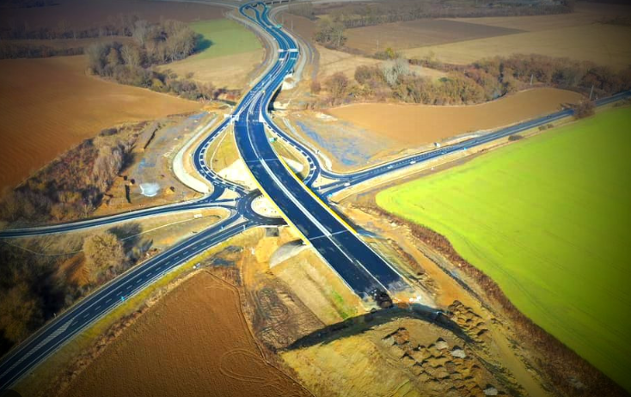
Otvorenie R2 Šaca – Košické Oľšany, II. úsek v roku 2025
Notes:
EETS - Dňa 15. 3. 2024 bola spustená ostrá prevádzka EETS na území Slovenska. Dopravcovia, ktorí sa rozhodli zapojiť do EETS, okrem iného už nebudú musieť meniť na hraniciach palubné jednotky. Do európskeho výberu mýta na Slovensku sa zapojili všetky spoločnosti, ktoré prešli procesom akreditácie. Taliansky Telepass, nemecký Toll4Europe a české spoločnosti Eurowag a ITIS. spoločnosti o zákazníka súperia prostredníctvom pridaných benefitov. Napríklad prostredníctvom modernejších palubných jednotiek alebo výhodnejších komplexných ponúk. Slovenskí dopravcovia tak môžu využívať všetky výhody konkurenčného boja v „mýtnom roamingu“ vo svoj prospech.
EDZ - Dňa 21. 12. 2023 bola podpísaná zmluva o prevzatí časti podniku SkyToll, ktorá sa zaoberá predajom, distribúciou a prevádzkou elektronickej diaľničnej známky. NDS, a. s., od 1. 1. 2024 prevzala kontrolu nad systémom úhrady diaľničných známok. Od začiatku roka 2024 spravuje niekoľko stoviek predajných miest a online predaj diaľničných známok. Technicky náročný proces bol zvládnutý bez zásadného obmedzenia komfortu zákazníkov. Zároveň od 1. 8. 2024 bola zavedená jednodňová diaľničná známka, zrušené spoplatnenie vybraných obchvatov miest a od 1. 1. 2025 zvýšené ceny diaľničných známok.
Pokračovanie vo výstavbe diaľnice R1 za Banskou Bystricou – Národná diaľničná spoločnosť, a. s., podpísala dňa 26. 3. 2024 zmluvu o dielo na realizáciu stavebných prác úseku diaľnice R1 Banská Bystrica – Slovenská Ľupča . Zmluvná cena 73,8 mil. eur bez DPH a doba výstavby je plánovaná na 32 mesiacov. Viac ako trojkilometrový úsek už v rámci prvej etapy pomôže riešiť komplikovanú dopravnú situáciu najmä pri mestskej časti Šalková. Pre širšie okolie je najdôležitejšie vybudovanie nového mostu cez Hron. Ten nahradí súčasný most, ktorý je na hranici životnosti. Stavebné práce začali až v 4Q2024 kvôli nemožnosti výrubov vo vegetačnom období.
Urýchlenie prác vedúcich k sprejazdneniu tunela Višňové - Národná diaľničná spoločnosť, a. s., podpísala so zhotoviteľmi stavebných prác a technologickej časti úseku diaľnice D1 Lietavská Lúčka – Višňové – Dubná skala dodatky na akceleráciu prác v tuneli Višňové. Zároveň sa rozdelili stavebné práce tak, aby prioritne boli dokončené objekty nevyhnutné pre bezpečné a komfortné užívanie úseku. Stavebné objekty, ktoré nie sú potrebné pre sprejazdnenie, budú dokončené až následne. Cieľom je odovzdať tento dôležitý úsek do predčasného užívania vo februári 2026. Tunel Višňové bude mať celkovú dĺžku 7,5 kilometra a pôjde o najdlhší tunel na Slovensku. Celý diaľničný úsek D1 Lietavská Lúčka - Dubná Skala vrátane tunela bude mať 13,5 kilometra.
Zabezpečenie začatia stavebných prác na obchvatoch Sabinova a Šale - Slovenská správa ciest podpísala dňa 30. 10. 2023 zmluvu o dielo na realizáciu stavebných prác stavby I/68 Sabinov, obchvat so zmluvnou cenou 86,8 mil. eur bez DPH. Realizácia stavby začala v januári 2024 a doba výstavby je plánovaná na 3 roky. Takmer 10 km dlhý obchvat presmeruje tranzitnú dopravu mimo historického centra. Celkovo bude na stavbe 16 mostov, 4 križovatky. Slovenská správa ciest podpísala dňa 15. 7. 2024 zmluvu o dielo na realizáciu stavebných prác stavby I/75 Šaľa, obchvat so zmluvnou cenou 78,8 mil. eur bez DPH a doba výstavby je plánovaná na 3 roky. Takmer 12-kilometrový obchvat odkloní tranzitnú dopravu z Trnovca nad Váhom, Šale a Dlhej nad Váhom. Súčasťou stavby bude 14 mostov, pričom jeden z nich bude dlhý 700 metrov a preklenie rieku Váh.
Revízia STN týkajúcich sa projektovania diaľnic a ciest - Nové STN boli spracované v súlade so všetkými platnými a pripravovanými legislatívnymi predpismi Európskej únie (ďalej len „EÚ“) a Slovenskej republiky (ďalej len „SR“), STN a technických predpisov (ďalej len „TP“), ktoré sa danej problematiky týkajú, a so zohľadnením aktuálnych poznatkov z praxe. Výsledkom by malo byť zvýšenie dopravného komfortu a bezpečnosti cestnej premávky všetkých účastníkov dopravy pri optimálnych investičných nákladoch a zosúladenie slovenských noriem s európskym štandardom. Po ukončení formálnej a jazykovej korektúry boli schválené normy publikované s účinnosťou od 1. 4. 2024

Slide 12
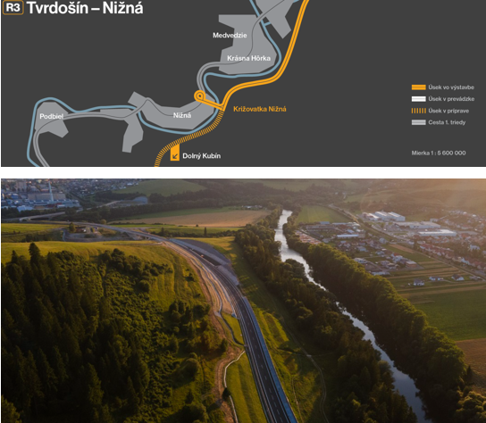
Otvorenie R3 Tvrdošín - Nižná nad Oravou v roku 2025
Notes:
EETS - Dňa 15. 3. 2024 bola spustená ostrá prevádzka EETS na území Slovenska. Dopravcovia, ktorí sa rozhodli zapojiť do EETS, okrem iného už nebudú musieť meniť na hraniciach palubné jednotky. Do európskeho výberu mýta na Slovensku sa zapojili všetky spoločnosti, ktoré prešli procesom akreditácie. Taliansky Telepass, nemecký Toll4Europe a české spoločnosti Eurowag a ITIS. spoločnosti o zákazníka súperia prostredníctvom pridaných benefitov. Napríklad prostredníctvom modernejších palubných jednotiek alebo výhodnejších komplexných ponúk. Slovenskí dopravcovia tak môžu využívať všetky výhody konkurenčného boja v „mýtnom roamingu“ vo svoj prospech.
EDZ - Dňa 21. 12. 2023 bola podpísaná zmluva o prevzatí časti podniku SkyToll, ktorá sa zaoberá predajom, distribúciou a prevádzkou elektronickej diaľničnej známky. NDS, a. s., od 1. 1. 2024 prevzala kontrolu nad systémom úhrady diaľničných známok. Od začiatku roka 2024 spravuje niekoľko stoviek predajných miest a online predaj diaľničných známok. Technicky náročný proces bol zvládnutý bez zásadného obmedzenia komfortu zákazníkov. Zároveň od 1. 8. 2024 bola zavedená jednodňová diaľničná známka, zrušené spoplatnenie vybraných obchvatov miest a od 1. 1. 2025 zvýšené ceny diaľničných známok.
Pokračovanie vo výstavbe diaľnice R1 za Banskou Bystricou – Národná diaľničná spoločnosť, a. s., podpísala dňa 26. 3. 2024 zmluvu o dielo na realizáciu stavebných prác úseku diaľnice R1 Banská Bystrica – Slovenská Ľupča . Zmluvná cena 73,8 mil. eur bez DPH a doba výstavby je plánovaná na 32 mesiacov. Viac ako trojkilometrový úsek už v rámci prvej etapy pomôže riešiť komplikovanú dopravnú situáciu najmä pri mestskej časti Šalková. Pre širšie okolie je najdôležitejšie vybudovanie nového mostu cez Hron. Ten nahradí súčasný most, ktorý je na hranici životnosti. Stavebné práce začali až v 4Q2024 kvôli nemožnosti výrubov vo vegetačnom období.
Urýchlenie prác vedúcich k sprejazdneniu tunela Višňové - Národná diaľničná spoločnosť, a. s., podpísala so zhotoviteľmi stavebných prác a technologickej časti úseku diaľnice D1 Lietavská Lúčka – Višňové – Dubná skala dodatky na akceleráciu prác v tuneli Višňové. Zároveň sa rozdelili stavebné práce tak, aby prioritne boli dokončené objekty nevyhnutné pre bezpečné a komfortné užívanie úseku. Stavebné objekty, ktoré nie sú potrebné pre sprejazdnenie, budú dokončené až následne. Cieľom je odovzdať tento dôležitý úsek do predčasného užívania vo februári 2026. Tunel Višňové bude mať celkovú dĺžku 7,5 kilometra a pôjde o najdlhší tunel na Slovensku. Celý diaľničný úsek D1 Lietavská Lúčka - Dubná Skala vrátane tunela bude mať 13,5 kilometra.
Zabezpečenie začatia stavebných prác na obchvatoch Sabinova a Šale - Slovenská správa ciest podpísala dňa 30. 10. 2023 zmluvu o dielo na realizáciu stavebných prác stavby I/68 Sabinov, obchvat so zmluvnou cenou 86,8 mil. eur bez DPH. Realizácia stavby začala v januári 2024 a doba výstavby je plánovaná na 3 roky. Takmer 10 km dlhý obchvat presmeruje tranzitnú dopravu mimo historického centra. Celkovo bude na stavbe 16 mostov, 4 križovatky. Slovenská správa ciest podpísala dňa 15. 7. 2024 zmluvu o dielo na realizáciu stavebných prác stavby I/75 Šaľa, obchvat so zmluvnou cenou 78,8 mil. eur bez DPH a doba výstavby je plánovaná na 3 roky. Takmer 12-kilometrový obchvat odkloní tranzitnú dopravu z Trnovca nad Váhom, Šale a Dlhej nad Váhom. Súčasťou stavby bude 14 mostov, pričom jeden z nich bude dlhý 700 metrov a preklenie rieku Váh.
Revízia STN týkajúcich sa projektovania diaľnic a ciest - Nové STN boli spracované v súlade so všetkými platnými a pripravovanými legislatívnymi predpismi Európskej únie (ďalej len „EÚ“) a Slovenskej republiky (ďalej len „SR“), STN a technických predpisov (ďalej len „TP“), ktoré sa danej problematiky týkajú, a so zohľadnením aktuálnych poznatkov z praxe. Výsledkom by malo byť zvýšenie dopravného komfortu a bezpečnosti cestnej premávky všetkých účastníkov dopravy pri optimálnych investičných nákladoch a zosúladenie slovenských noriem s európskym štandardom. Po ukončení formálnej a jazykovej korektúry boli schválené normy publikované s účinnosťou od 1. 4. 2024

Slide 13
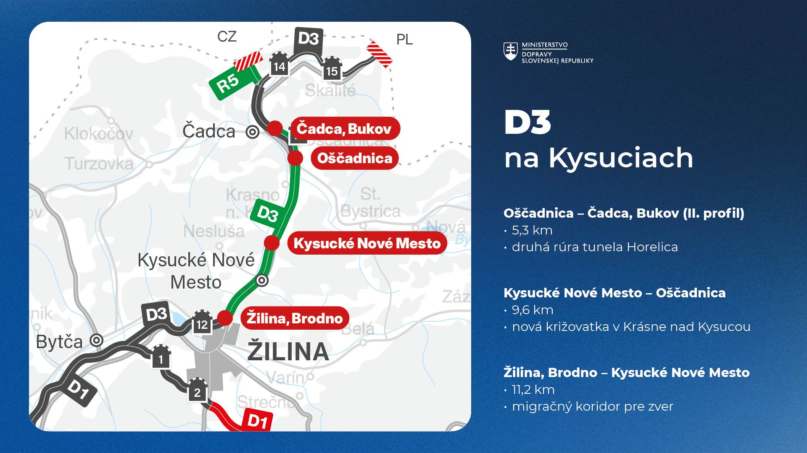
Notes:
EETS - Dňa 15. 3. 2024 bola spustená ostrá prevádzka EETS na území Slovenska. Dopravcovia, ktorí sa rozhodli zapojiť do EETS, okrem iného už nebudú musieť meniť na hraniciach palubné jednotky. Do európskeho výberu mýta na Slovensku sa zapojili všetky spoločnosti, ktoré prešli procesom akreditácie. Taliansky Telepass, nemecký Toll4Europe a české spoločnosti Eurowag a ITIS. spoločnosti o zákazníka súperia prostredníctvom pridaných benefitov. Napríklad prostredníctvom modernejších palubných jednotiek alebo výhodnejších komplexných ponúk. Slovenskí dopravcovia tak môžu využívať všetky výhody konkurenčného boja v „mýtnom roamingu“ vo svoj prospech.
EDZ - Dňa 21. 12. 2023 bola podpísaná zmluva o prevzatí časti podniku SkyToll, ktorá sa zaoberá predajom, distribúciou a prevádzkou elektronickej diaľničnej známky. NDS, a. s., od 1. 1. 2024 prevzala kontrolu nad systémom úhrady diaľničných známok. Od začiatku roka 2024 spravuje niekoľko stoviek predajných miest a online predaj diaľničných známok. Technicky náročný proces bol zvládnutý bez zásadného obmedzenia komfortu zákazníkov. Zároveň od 1. 8. 2024 bola zavedená jednodňová diaľničná známka, zrušené spoplatnenie vybraných obchvatov miest a od 1. 1. 2025 zvýšené ceny diaľničných známok.
Pokračovanie vo výstavbe diaľnice R1 za Banskou Bystricou – Národná diaľničná spoločnosť, a. s., podpísala dňa 26. 3. 2024 zmluvu o dielo na realizáciu stavebných prác úseku diaľnice R1 Banská Bystrica – Slovenská Ľupča . Zmluvná cena 73,8 mil. eur bez DPH a doba výstavby je plánovaná na 32 mesiacov. Viac ako trojkilometrový úsek už v rámci prvej etapy pomôže riešiť komplikovanú dopravnú situáciu najmä pri mestskej časti Šalková. Pre širšie okolie je najdôležitejšie vybudovanie nového mostu cez Hron. Ten nahradí súčasný most, ktorý je na hranici životnosti. Stavebné práce začali až v 4Q2024 kvôli nemožnosti výrubov vo vegetačnom období.
Urýchlenie prác vedúcich k sprejazdneniu tunela Višňové - Národná diaľničná spoločnosť, a. s., podpísala so zhotoviteľmi stavebných prác a technologickej časti úseku diaľnice D1 Lietavská Lúčka – Višňové – Dubná skala dodatky na akceleráciu prác v tuneli Višňové. Zároveň sa rozdelili stavebné práce tak, aby prioritne boli dokončené objekty nevyhnutné pre bezpečné a komfortné užívanie úseku. Stavebné objekty, ktoré nie sú potrebné pre sprejazdnenie, budú dokončené až následne. Cieľom je odovzdať tento dôležitý úsek do predčasného užívania vo februári 2026. Tunel Višňové bude mať celkovú dĺžku 7,5 kilometra a pôjde o najdlhší tunel na Slovensku. Celý diaľničný úsek D1 Lietavská Lúčka - Dubná Skala vrátane tunela bude mať 13,5 kilometra.
Zabezpečenie začatia stavebných prác na obchvatoch Sabinova a Šale - Slovenská správa ciest podpísala dňa 30. 10. 2023 zmluvu o dielo na realizáciu stavebných prác stavby I/68 Sabinov, obchvat so zmluvnou cenou 86,8 mil. eur bez DPH. Realizácia stavby začala v januári 2024 a doba výstavby je plánovaná na 3 roky. Takmer 10 km dlhý obchvat presmeruje tranzitnú dopravu mimo historického centra. Celkovo bude na stavbe 16 mostov, 4 križovatky. Slovenská správa ciest podpísala dňa 15. 7. 2024 zmluvu o dielo na realizáciu stavebných prác stavby I/75 Šaľa, obchvat so zmluvnou cenou 78,8 mil. eur bez DPH a doba výstavby je plánovaná na 3 roky. Takmer 12-kilometrový obchvat odkloní tranzitnú dopravu z Trnovca nad Váhom, Šale a Dlhej nad Váhom. Súčasťou stavby bude 14 mostov, pričom jeden z nich bude dlhý 700 metrov a preklenie rieku Váh.
Revízia STN týkajúcich sa projektovania diaľnic a ciest - Nové STN boli spracované v súlade so všetkými platnými a pripravovanými legislatívnymi predpismi Európskej únie (ďalej len „EÚ“) a Slovenskej republiky (ďalej len „SR“), STN a technických predpisov (ďalej len „TP“), ktoré sa danej problematiky týkajú, a so zohľadnením aktuálnych poznatkov z praxe. Výsledkom by malo byť zvýšenie dopravného komfortu a bezpečnosti cestnej premávky všetkých účastníkov dopravy pri optimálnych investičných nákladoch a zosúladenie slovenských noriem s európskym štandardom. Po ukončení formálnej a jazykovej korektúry boli schválené normy publikované s účinnosťou od 1. 4. 2024

Slide 14
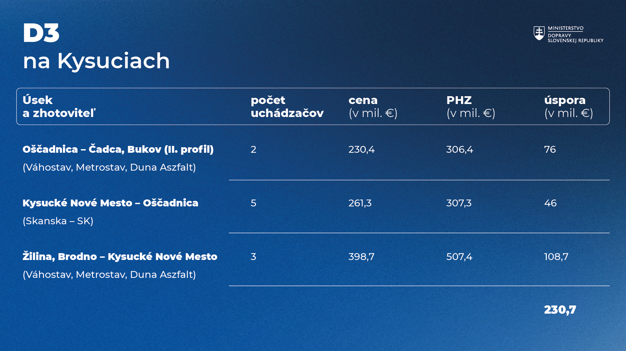
ŤAH D3

Slide 15
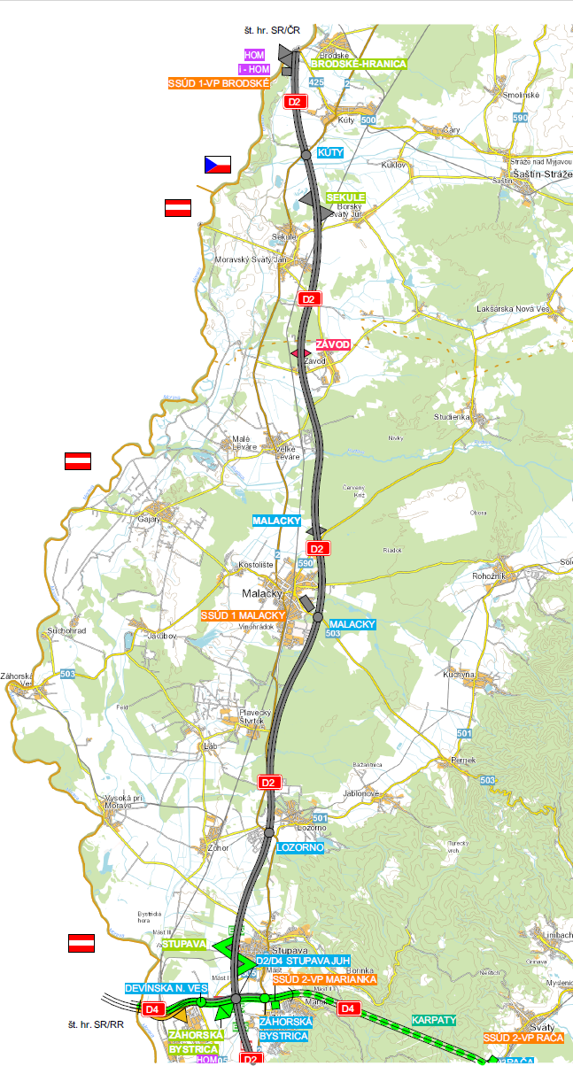
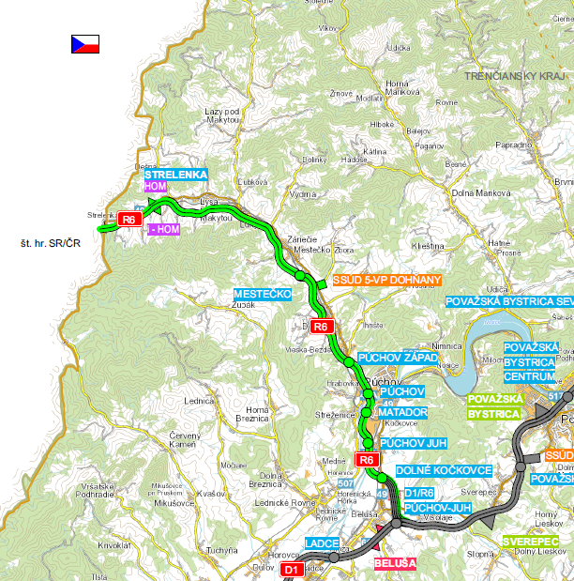
Nová koncepcia odpočívadiel 2025

Slide 16


Koľkí z nás prišli dnes na konferenciu vlakom? A koľkí by si želali, aby cesta trvala o polovicu krajšie?
Dnes – 2025
Priemerná rýchlosť vlakov: 80 -100 km/h
Bratislava – Praha vlakom: 4:10 h.
Nedostatočná interoperabilita ETCS
Preťažené prihraničné úseky (Púchov – Horní Lideč)
Multimodalita ( cyklotrasy, autobusy) iba lokálne
Vízia – 2030
rýchlosť na hlavných tratiach : 160 – 200 km/h
Bratislava – Praha vlakom: 3:15 h.
Plná kompatibilita ETCS SR – ČR
Lepšie prepojenie TEN-T koridorov, nové logistické uzly
Integrovaná doprava: vlak – autobus – cyklo, prepojené aplikáciami

Slide 17

Vízia a inšpirácia z ČR
Vznik Fondu rozvoja cestnej infraštruktúry
Notes:
*Údaje (financie a termíny) vychádzajú z priebežného hodnotenia činností NDS (2Q 2024 – 4Q 2024)
R1 Banská Bystrica – Slovenská Ľupča, I. etapa - vybudovanie rýchlostnej cesty R1 Banská Bystrica - Slovenská Ľupča o celkovej dĺžke 3,04 km. Rýchlostná cesta R1 v danom úseku je navrhovaná v parametroch smerovo rozdelenej komunikácie s obmedzeným prístupom v kategórii R 22,5/100 (80 a súvisiace stavebné objekty).
D3 Žilina (Brodno) – Kysucké Nové Mesto, privádzač: Národná diaľničná spoločnosť v stredu 17. júla 2024 slávnostne spustila premávku po novovybudovanom úseku D3 Žilina, Brodno – Kysucké Nové Mesto, privádzač. Privádzač k budúcej D3 odľahčí vyťaženú cestu I/11 zo Žiliny do Kysuckého Nového Mesta a pomôže obyvateľom Kysúc dostať sa rýchlejšie za prácou do Žiliny a v neposlednom rade aj do blízkeho priemyselného parku. Pre Žilinský kraj a územie regiónu Kysúc má privádzač extrémny význam. Jeho výstavba bola z veľkej časti financovaná z európskych zdrojov, celková investícia predstavuje sumu 19,3 milióna eur. Celková dĺžka privádzača je takmer 1,4 kilometra. Súčasťou stavby sú 4 mosty v dĺžke takmer 380 metrov, 600 metrov protihlukových stien a 4 križovatky. Na tlmenie prípadných negatívnych vplyvov bola zrealizovaná aj antivibračná podzemná stena v dĺžke 75 metrov. Z pohľadu ochrany prítomnej fauny boli pri výstavbe rešpektované migračné koridory vysokej zveri či vtáctva.

Slide 18

Komunikácia s verejnosťou
„Krížom krážom s Jožom Ražom“
Notes:
Riešenie: stavebný zákon, zákon o strategických investíciách – ukáže to prax
Financovanie:
Činnosti SSC a NDS sú limitované výškou pridelených finančných prostriedkov na výstavbu, rekonštrukciu, opravy a údržbu cestnej siete. MD SR v súčinnosti so SSC a NDS, či už pri formovaní štátneho rozpočtu, či príprave strategických materiálov, dlhodobo upozorňuje na negatívne dôsledky nedostatočne financovanej údržby a rekonštrukcie ciest a apeluje na navýšenie finančných prostriedkov do budovania a údržby cestnej infraštruktúry, avšak stále neúspešne. Súčasná vláda vo svojom programovom vyhlásení zdôraznila, že má záujem riešiť problematiku ciest s ohľadom na naše vnútroštátne potreby i európsku víziu. Doprava je komplexný systém vyžadujúci zdroje na systémové, organizačné, prevádzkové a investičné opatrenia, a zároveň predstavuje kľúčový predpoklad pre rozvoj a udržateľnosť národného hospodárstva krajiny. Rozvoj infraštruktúry potrebuje optimálny a rýchly proces prípravy a financovania, aby bolo možné prinášať nevyhnutné výsledky pre občanov Slovenskej republiky. Našou prioritou je zabrániť hroziacim ekonomickým škodám a nebezpečenstvu pre občanov spôsobeným katastrofálnym stavom súčasnej infraštruktúry a zároveň rozvíjať dopravnú sieť tak, aby reflektovala na medzinárodné záväzky, národné strategické plány a plány rozvoja regiónov. Cestná doprava bude mať aj ďalšie dekády nezastupiteľné miesto v dopravnom mixe Slovenskej republiky, preto je nevyhnutné naďalej cestnú infraštruktúru rozvíjať a udržiavať v prevádzkyschopnom stave. Našou prioritou je nastaviť udržateľný systém financovania dopravnej infraštruktúry a využiť príležitosti poskytované Európskou úniou na financovanie modernizácie dopravného sektora.
Hoci diaľnice sú prioritou aj z hľadiska implementácie Programu Slovensko (2021 – 2027), je zrejmé, že pre rozvoj viacerých regiónov Slovenska budú vždy mimoriadne dôležité aj cesty I. triedy, po ktorých sa stále realizuje takmer polovica dopravných výkonov na cestnej sieti. Pokiaľ ide o základnú cestnú sieť TEN –T „karty sú rozdané“ alebo inak povedané, financie sú alokované, napr. na úseky diaľnice D3 na Kysuciach a dostavbu obchvatu Košíc na R2, a ostáva mimoriadne náročná úloha pre vládu, ako a z čoho financovať projekty, ktoré sa do „prioritného“ balíka nedostali. Namieste je otázka, ako financovať ostatné naliehavé projekty? Po doterajších priaznivých skúsenostiach s výstavbou diaľnic R1, D4 a R7, budeme zvažovať okrem európskych zdrojov, aj otvorenie ďalších projektov verejno-súkromného partnerstva (PPP), pričom horúcim kandidátom je dostavba diaľnice R4, a vyšší podiel financovania zo štátneho rozpočtu. Táto téma si vyžaduje dôkladnú analýzu možností a odbornú diskusiu, čo by bolo pre Slovensko najvhodnejšie.

Slide 19
Ďakujem za váš čas.
„Robíme to pre vás.“
Ministerstvo dopravy SR
www.mindop.sk

